Slide 1

Systémové a podpůrné služby a vyrovnávání odchylek
Pavel Šolc, Miroslav Vrba,
Miloš Mojžíš, Richard Kabele

Slide 2
Systémové služby (SyS) jsou činnosti, které slouží k zajištění bezpečného a spolehlivého provozu PS, kvality přenosu elektrické energie a k zajištění požadavků pro provoz ES vyplývajících z mezinárodní spolupráce
Udržování kvality elektrické energie
Udržování výkonové rovnováhy v reálném čase
Dispečerské řízení
Obnovení provozu (po blackoutu)

Slide 3
Udržování kvality elektrické energie
Efektivní provoz elektrizační soustavy vyžaduje udržování hodnot napětí a frekvence během normálního stavu
  Frekvence - < 49,8 ; 50,2 > Hz pro normální provoz
  Napětí - < 198 ; 242 >, <380 ; 420 > kV pro normální provoz
Důležité především na místech připojení uživatelů PS (PDS, výrobci, zahraniční PPS)
Nedodržování parametrů kvality dodávky elektrické energie by mohla mít negativní vliv na vlastní zařízení ES, okolní provozovatele PS, elektrárny, distribuce i konečné odběratele
PPS využívá tyto prostředky:
  Regulaci frekvence a výkonu (primární PR, sekundární SR, minutová záloha MZt)
  Regulaci napětí
  Zajištění kvality napěťové sinusovky
  Zajištění stability přenosu (statická, dynamická, zabránění kyvům)

Slide 4
Dispečerské řízení
Skládá se z:
  Přípravy provozu
    Plánování provozu PS (rozvodny, vedení, transformátory a jiná zařízení), výroby, spotřeby, bilance, struktury a objemu podpůrných služeb
  Operativního řízení
    Realizace plánů z přípravy provozu a řešení neočekávaných provozních stavů PS
  Hodnocení provozu
    Analýzy a vyhodnocení událostí spojených s provozem PS

Slide 5
Příprava provozu ES ČR
Příloha 1 k vyhlášce 79/2010 o dispečerském řízení a předávání údajů pro dispečerské řízení
Roční (listopad)
Měsíční (úterý posledního celého týdne v měsíci)
Týdenní (čtvrtek)
Denní (16:00 předcházejícího pracovního dne)
Výstupy: zatížení, odstávky, bilance výkonu a energie, potřena a dostupnost PpS, práce na zařízení PS a DS, výroba distribuovaných zdrojů, plán zahraniční spolupráce, dispečerský tunel, identifikace rizik provozu
Vnitrodenní změny
  Povolování prací, vypínání, zapínání
  Vnitrodenní obchodování
    Intraday
    Balancing market

Slide 6
Obnova provozu
V případě blackoutu (beznapěťový stav rozsáhlého území) je PPS ve spolupráci s partnery zodpovědný za obnovení provozu ES
Postup obnovy je popsán v Plánu obnovy
  Jsou definovány priority obnovy:
    VS JE
    VS systémových elektráren
    Hlavní město
    Další velká města
    Ostatní
Obnova probíhá pomocí:
    Podání napětí ze zahraničí
    Ostrovů, které se udržely
    Zdrojů na vlastní spotřebě
    Zdrojů schopných startu ze tmy

Slide 7
Vztah mezi SyS a PpS
Regulované prostředí
Trh
PPS
Systémové služby
Udržování výkonové rovnováhy v reálném čase
Udržování kvality elektřiny (frekvence, napětí, sinusovka, stabilita)
Obnovení provozu (Plán obnovy, ostrovní provoz, start ze tmy, atd.)
Dispečerské řízení
Bezpečnost provozu
Propustnost sítě
Podpůrné služby
PR
SR
MZ_{t}
Regulace U/Q
Start ze tmy
Ostrovní provoz
EUR
EUR
Spotřebitelé
Poskytovatelé PpS

Slide 8
Podpůrné služby – původní terminologie
Jedná se o činnosti, které PPS nakupuje u partnerů (elektrárny), aby si zajistil plnění Systémových služeb
Patří mezi ně:
  Primární regulace frekvence (FCR, PR)
  Sekundární regulace frekvence a činných výkonů (aFRR, SR)
  Minutová záloha (mFRR, MZt)
    5minutová (MZ5)
    15minutová kladná (MZ15+)
    15minutová záporná (MZ15-)
  Regulační záloha (RR+, RR-)
  Sekundární regulace napětí a jalových výkonů (SRUQ)
  Schopnost ostrovního provozu (OP)
  Schopnost najetí ze tmy (blackstart – BS)

Slide 9
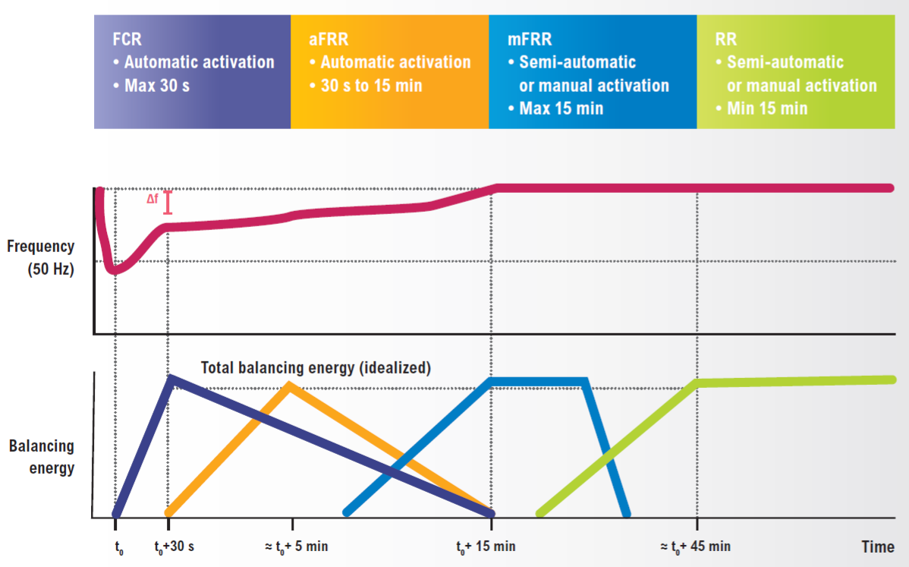
Služby výkonové rovnováhy podle síťových kodexů

Slide 10
Standardní produkty podle síťového nařízení EBGL
MW
d
a
b
h
e
čas
c
 |  | aFRR | mFRR | mFRR | RR | RR
(a) Doba přípravy |  | <30s | 0 až X minut | 2,5 min. | 0 až 30 minut | 0 až 30 min.
(b) Doba nájezdu |  | - | 0 až X minut | 10 min. | 0 až 30 minut
(c) Doba do plné aktivace |  | 7,5 min. (od 2026 5 min.) | X minut, X je mezi 10 a 15 minutami | 12,5 min. | 30 minut | 30 min.
(d) | Min. velikost nabídky | 1 MW
 | Max. velikost nabídky | 9 999 MW
(h) | Min. doba dodávky | - | 5 min. |  | 15 min.
 | Max. doba dodávky | - | 15 min. |  | 15/60 min.
(e) Doba deaktivace |  | - | bude definované

Slide 11
Rozdělení podpůrných služeb v Kodexu PPS
Služby výkonové rovnováhy (SVR)
  Proces automatické regulace frekvence FCP, (odpovídá PR dle platného Kodexu)
  Automaticky ovládaný proces obnovení frekvence a výkonové rovnováhy aFRP, (odpovídá SR dle platného Kodexu)
  Ručně ovládaný proces obnovení frekvence a výkonové rovnováhy mFRPt, (odpovídá MZt dle platného Kodexu /před MZt TR a QS/)
  Proces náhrady záloh RRP (nová služba)
Ostatní služby
  Sekundární regulace U/Q (SRUQ)
  Schopnost startu ze tmy (BS)
  Schopnost ostrovního provozu (OP)
  Smlouvy na operativní dodávky elektřiny ze zahraničí a do zahraničí
  Havarijní výpomoc (HV)
  Operativní dodávky elektřiny ze zahraničí a do zahraničí (EregZ)
  Operativní dodávky elektřiny ze zahraničí a do zahraničí v rámci spolupráce na úrovni PPS (IN)

Slide 12
Požadavky na PpS
Jsou definovány v Kodexu PS
Měřitelnost
Garantovaná dostupnost
Certifikovatelnost
Možnost průběžné kontroly poskytování

Slide 13
Primární regulace frekvence (PR)
Frequency containment reserve (FCR)
V synchronní soustavě platí tzv. princip solidarity – na regulaci frekvenční odchylky, která vznikla v jedné z ES, se podílejí i primární regulátory elektrárenských bloků ostatních ES
Úkolem je zastavit pokles/nárůst frekvence při výkonové nerovnováze, celý požadovaný výkon musí být uvolněn do 30 s, 50% do 15 s
Implementována přímo v regulátoru turbíny elektrárny, ta mění svůj výkon poměrně k odchylce frekvence od zadané hodnoty
Regulační rozsah pro ČR je cca ±90 MW (± 3000 MW pro celou synchronní soustavu Kontinentální Evropa). Celý rozsah se uvolní při ∆f = ± 200 mHz
Minimální velikost poskytovaná na jedné jednotce je 3 MW, maximální 10 MW

Slide 14
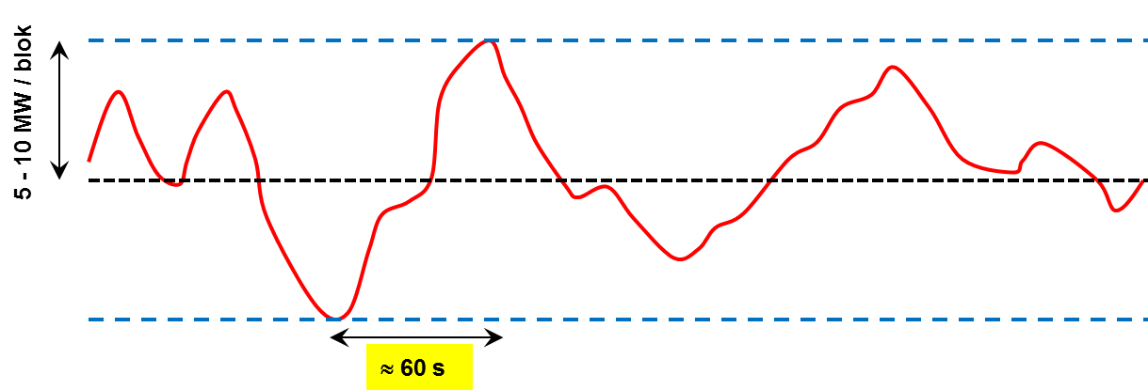
FCR/primární regulace
Lokální, plně automatická
Rezervace: 750 – 850 Kč/MWh
Regulační energie nevzniká
Výhody větších bloků

Slide 15

Sekundární regulace f a P, aFRR - Automatic Frequency restoration reserve
Platí princip neintervence – odchylku frekvence nebo salda si musí vyregulovat ta ES, kde tato odchylka vznikla
Slouží k řízení frekvence a salda předávaných výkonů PS podle regulační rovnice:
∆P = rozdíl skutečného a plánovaného salda
K = výkonové číslo (MW/Hz)
∆f = rozdíl skutečné a zadané frekvence
V synchronní soustavě obnoví regulační rozsah PR
Požadovaný výkon je odesílán na elektrárny z regulátoru řídícího systému PPS
Rychlost aktivace musí být do 10 minut
Minimální poskytovaná velikost regulační zálohy aFRR+ nebo aFRR- na jedné jednotce je 10 MW, maximální je 70 MW.
ACE $=∆P−K∗∆f$

Slide 16
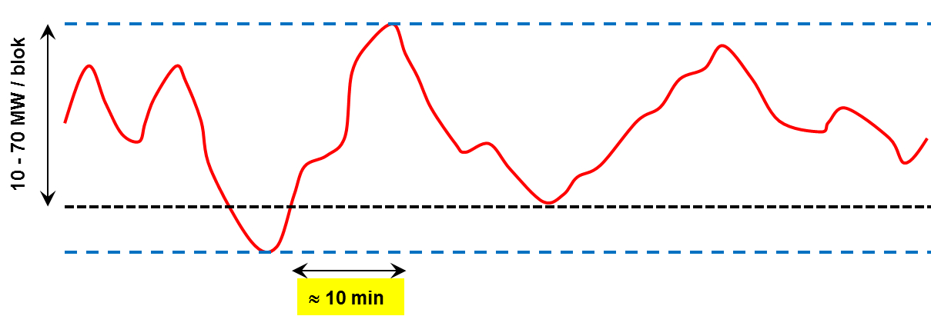
aFRR/sekundární regulace
Dálkově řízen ŘS ČEPS; paralelně
Rezervace: 650 – 850 Kč/MWh
RE: 2350 Kč/MWh (1 Kč(MWh)
„Nejkvalitnější“ PpS

Slide 17
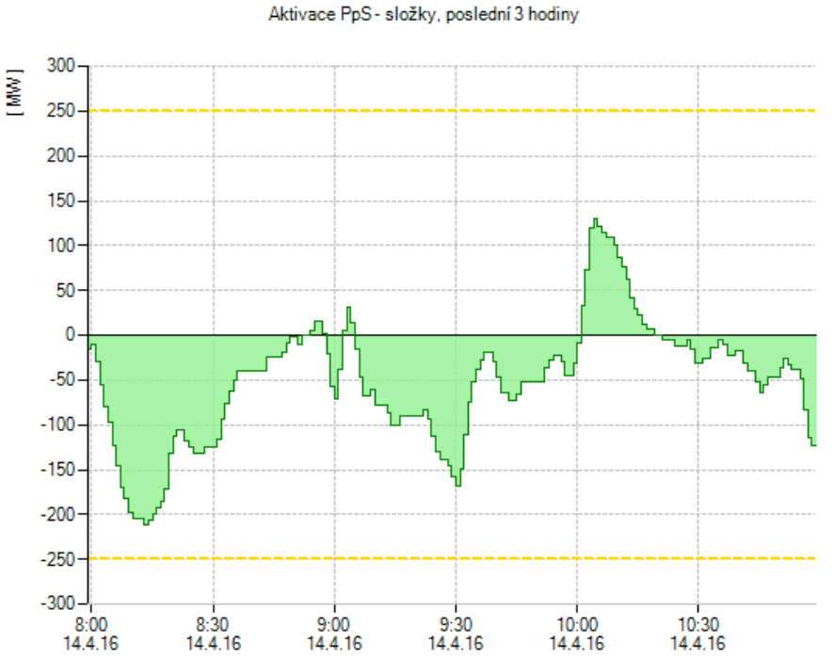
Sekundární regulace f a P
Příklad aktivace SR

Slide 18
Minutová záloha (MZt), mFRR - Manual frequency restoration reserve
Podle rychlosti aktivace a zvýšení / snížení výkonu se rozděluje jako:
  5minutová kladná – aktivovaná do 5 minut, tepelné a vodní elektrárny
  15minutová kladná – zvýšení výkonu, aktivovaná do 15 minut, tepelné elektrárny
  15minutová záporná – snížení výkonu, aktivovaná do 15 minut, tepelné elektrárny
Aktivována povelem dispečera z řídícího systému PPS
Slouží k obnovení rezervy SR
Minimální velikost služby mFRR5 je 30 MW, minimální doba poskytování je 4 hodiny
Minimální velikost služby mFRR15+ je 10 MW, maximální hodnota 70 MW, doba poskytování není omezena

Slide 19
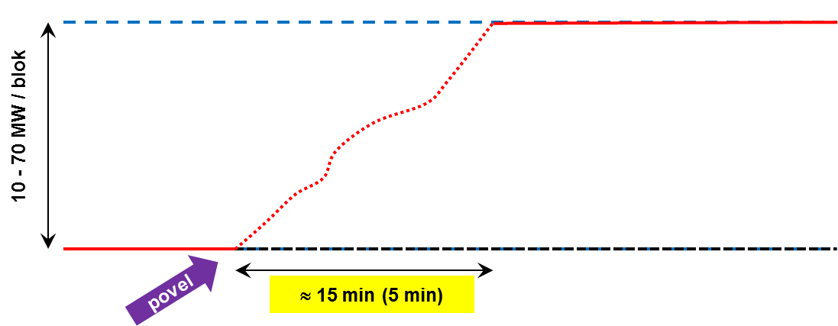
mFRR/minutová záloha MZt
Povely k aktivaci; sekvenčně
Rezervace: 250 – 600 Kč/MWh
RE: libovolně dle nabídkové ceny
Kladná i záporná; 5 nebo 15 minut

Slide 20
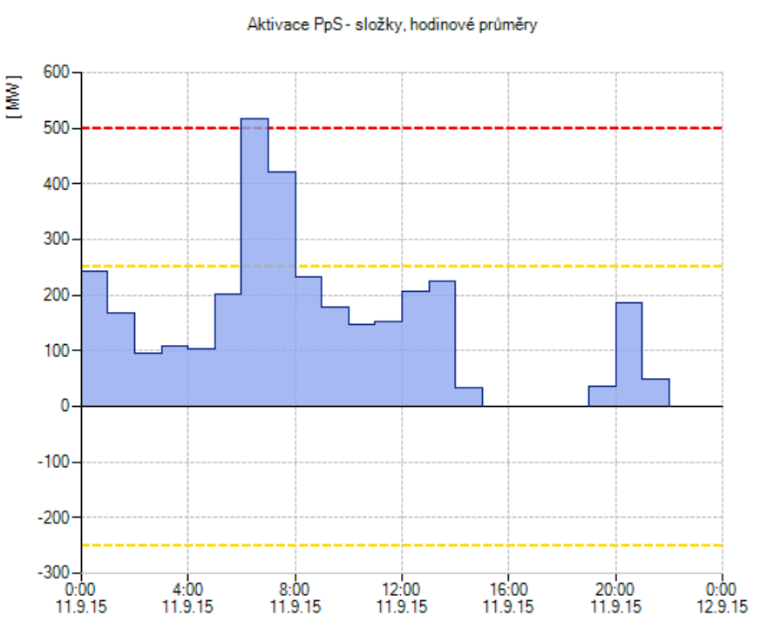
Minutová záloha (MZt)
Celková MZ aktivovaná po výpadku B2 ETE 10.9.2015

Slide 21
Regulační záloha (RR+, RR-)
Zálohou se rozumí požadovaná změna výkonu, kladná nebo záporná, na svorkách poskytujícího zařízení, do 30 minut od příkazu dispečinku ČEPS.
Minimální velikost regulační zálohy RR na jedné jednotce je 10 MW, maximální 70 MW.
Lze jí aktivovat na pevnou čtvrthodinu nebo násobek pevně stanovené čtvrthodiny (minimálně 15 minut, maximálně 60 minut).

Slide 22
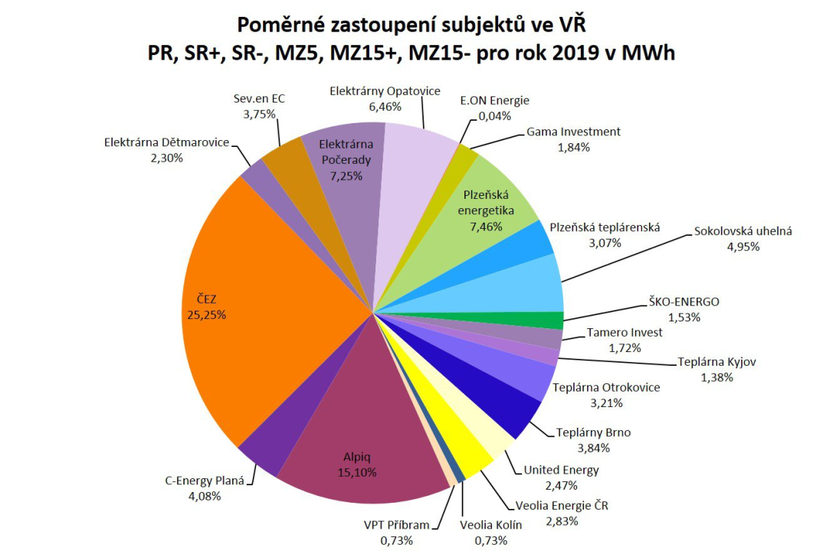
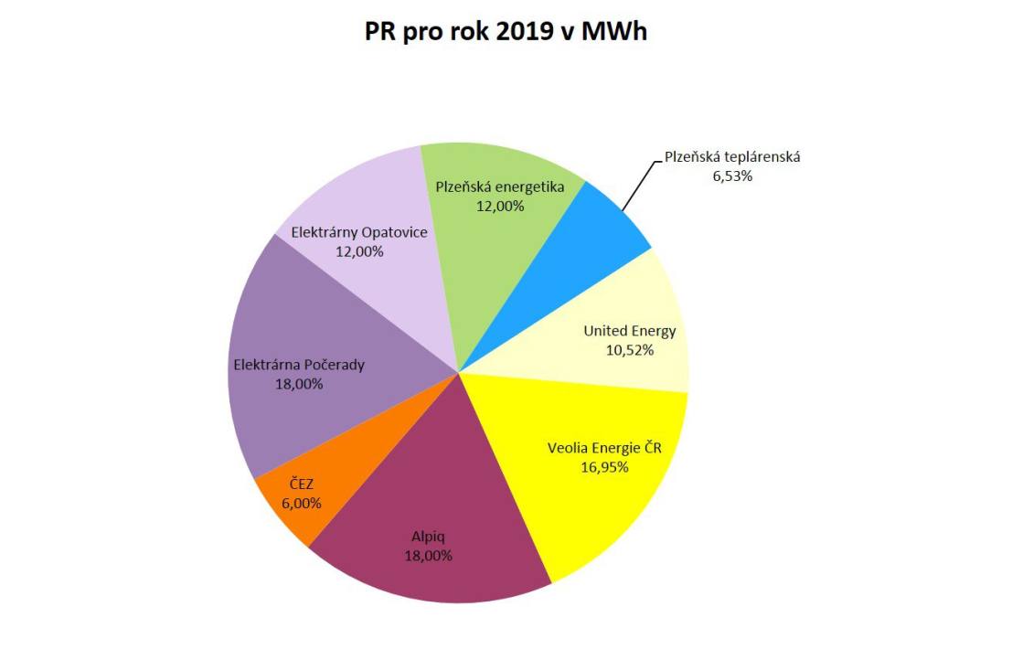
Trh s PpS

Slide 23
Společný cenový žebříček pro aktivaci
volná přeshraniční přenosová kapacita po vnitrodenním obchodovaní
Aktivace podle nabídkové ceny v rámci společného žebříčku

Slide 24


Evropské platformy pro aktivaci regulační energie podle EBGL
Imbalance netting PICASSO | aFRR PICASSO
aFRR MARI | RR TERRE
2018
2019
2020
2021
2022
2023
2024
aFRR, čl. 21
mFRR, čl. 20
RR, čl. 19
IN, čl. 22
Implementační rámec/ návrh pravidel
Možnost derogace
Implementace
Žádost o doplnění
(Request for amendments)
Schvalovaní regulátory

Slide 25
Potřeby PpS
 | pracovní den |  | nepracovní den
 | den | noc | den | noc
Primární regulace | 82 | 82 | 82 | 82
Sekundární regulace | 300—340 | 280—290 | 300—340 | 280—290
Minutová záloha (kladná) | 300—320 | 200—240 | 280—300 | 200—220
Minutová záloha (záporná) | 240—250 | 220—240 | 240—270 | 200—230
Rychle startující záloha | 550 | 550 | 550 | 550
Výše uvedené údaje reprezentují typickou potřebu PpS v MW

Slide 26
Sekundární regulace U a Q (SRUQ)
Napětí v PS musí být udržováno v bezpečných limitech:
  380 - 420 kV a 198 – 242 kV
  Bloky by si měly držet rezervy jalového výkonu Q
  Řízení napětí v PS spočívá na koncepci pilotních uzlů (PU), tj. rozvoden PS s vyvedenou elektrárnou
  Blok poskytující službu sekundární regulace U a Q jsou připojeny do systému ASRU (Automatická sekundární regulace napětí)
    ASRU podle požadované velikosti napětí na přípojnici PU reguluje buzení generátorů – tzn. Q dodávaný do / odebíraný ze sítě
    ASRU také dává doručení na použití tlumivek v PU
Hodnoty napětí jsou zadávány podle návrhu Terciální regulace napětí (TRN) nebo podle provozní situace / pokynů přípravy provozu
Zařízení ASRU bývají umístěna v rozvodnách popř. přímo na elektrárnách

Slide 27
Schopnost ostrovního provozu (OP)
Elektrárenský blok, který poskytuje PpS Schopnost ostrovního provozu, je schopen provozu do části elektrizační soustavy vydělené z celku - ostrova
  Nutné pro řešení Stavu nouze (SN) a Předcházení SN
Provoz v ostrově se vyznačuje zvýšenými nároky na regulační schopnost bloku
Požadavkem na blok je, aby byl schopen:
  Přechod do ostrovního provozu (včetně provozu na vlastní spotřebu)
    Regulace turbíny se přepíná (při ∆f > 50 ± 0,2 Hz) do Režimu ostrovního provozu (ROP) s proporcionální regulací otáček
  Provozu v ostrově
    Spolupráce s ostatními bloky v ostrově
    Adekvátní odezva na ∆f a ∆U
    Měnit otáčky (otevření ventilů) dle pokynů dispečera PPS
  Opětovného připojení k soustavě

Slide 28
Schopnost startu ze tmy (BS)
Schopnost bloku najet bez nutnosti být napájen vnějším zdrojem a následné napájení sítě (ostrova)
Zásadní při obnově soustavy po blackoutu, např. pro napájení vlastní spotřeby jaderných elektráren
  ČEPS službu vykupuje u zdrojů v PS - EORK, EDAL
  Další zdroje schopné najetí ze tmy jsou v DS (Lipno, Vranov,…)

Slide 29
Dále pro udržení vyrovnané bilance používáme…
Vyrovnávací trh
Operativní dodávka elektřiny z/do zahraničí (EregZ)
Havarijní výpomoc
Možné snížení výkonu (MSV)
GCC – Grid Control Cooperation

Slide 30
Operativní dodávka elektřiny z/do zahraničí
Dodávka elektřiny z/do zahraničí uskutečněná na pokyn dispečera PPS
Jen se soustavami 50HzT a SEPS
EregZ – negarantovaná
  Bez nutnosti rezervace přenosové kapacity
  O realizaci rozhoduje zdrojový PPS v závislosti na situaci v PS, zejména na přeshraničních profilech
  Dodávky lze aktivovat nebo ukončit vždy na přelomu obchodní hodiny
Např. u predikované dlouhodobé SyO, nestačí-li MZt

Slide 31
Havarijní výpomoc
Poskytnutí chybějícího / přebytečného výkonu jinému PPS nebo naopak na žádost
Využívána především z bilančních, ale i napěťových a bezpečnostních důvodů
Pro poskytnutí havarijní výpomoci využívá ČEPS výkon vykoupený jako PpS
ČEPS má smlouvu s okolními PPS kromě Rakouska
Aktivace v rozmezí 15 – 30 min
Disponibilita se potvrzuje den dopředu

Slide 32
Řešení přetížení
Výpočet a přidělování obchodovatelných přeshraničních přenosových kapacit
Kontingenční analýza (kontrola na plnění kritéria n – 1)
Nástroje a nápravná opatření (nenákladová a nákladová)
  Odložení plánované odstávky
  Změna zapojení sítě (rekonfigurace)
  Vypnutí vedení nebo celé rozvodny
  Zastavení přidělování přeshraničních přenosových kapacit
  Zastavení vnitrodenního obchodování
  Použití regulačních prvků v síti (PST)
  Vnitřní redispečing
  Bilaterální rdispečink
  Vícestranný redispečing (MRA)
  Krácení již přidělených přeshraničních přenosových kapacit

Slide 33
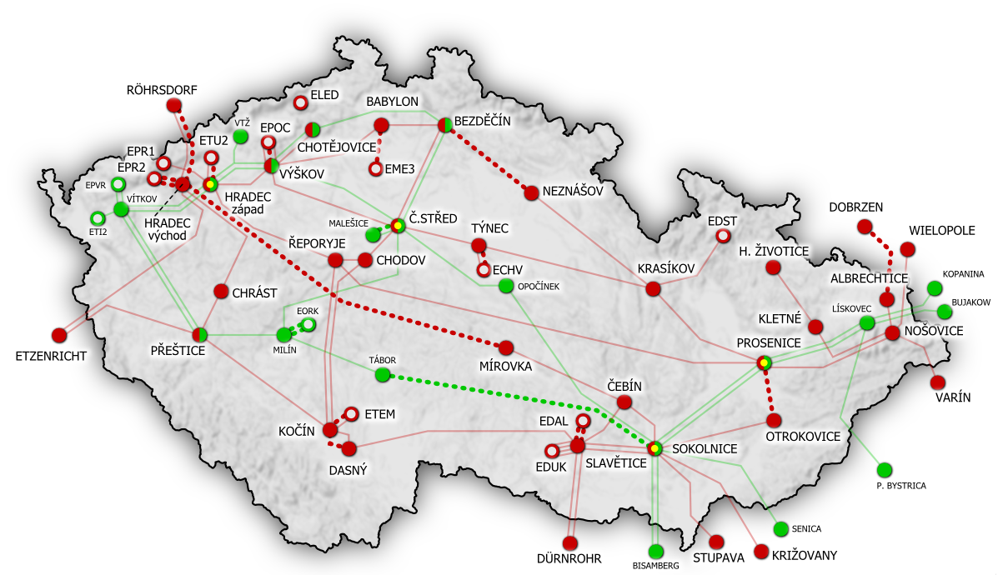
Redispečink
Pro řešení přetížení síťových prvků nebo jeho předcházení
  kritérium N-1
  není podpůrná služba

Slide 34
Mezinárodní redispečink
Přetížení přeshraničních vedení
  bilaterální dohody
  spolupráce v regionu (platforma TSC)
limit

Slide 35
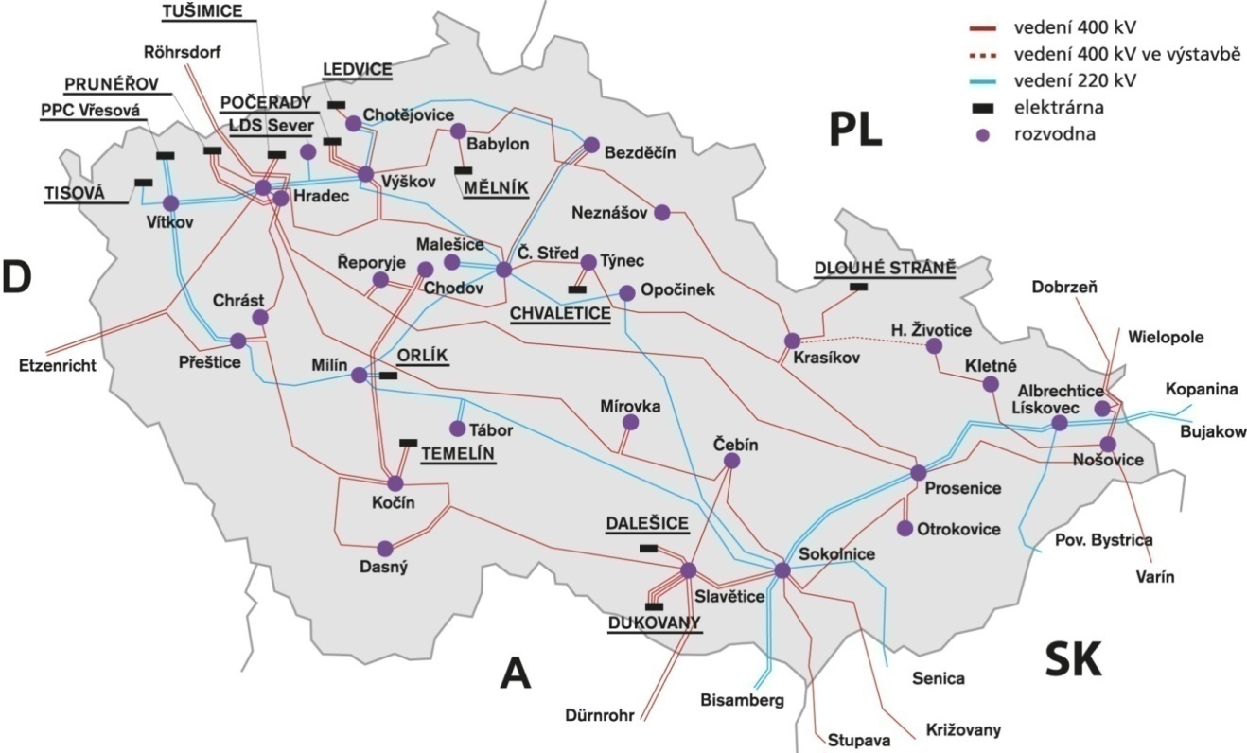
Transformátory s posuvem fáze v PS ČR
Požadavky a omezení
  Maximální tok činného výkonu
  Regulační rozsah
  Vyrobitelnost
  Umístění v soustavě
  Dopravitelnost

Slide 36
Řešení pro PS ČR
Umístění – transformovna Hradec u Kadaně sériově na dvojitou linku V445/446 mezi PS ČR a 50Hertz
Průchozí výkon – 1700 MVA
Maximální úhel – ± 30 ⁰
Počet odboček – ± 32
Rozměry jedné sady – 23 x 14,4 x 10 m
Váha – 875 t
2 PST: 2 x 850 MVA, +- 30°, každý stroj budicí a sériová jednotka (8 nádob)
Dodavatel: TAMINI Trasformatori s.r.l., Legnano, Itálie.

Slide 37
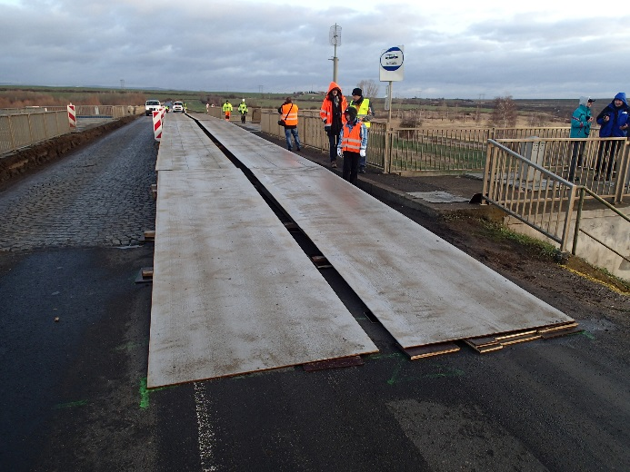
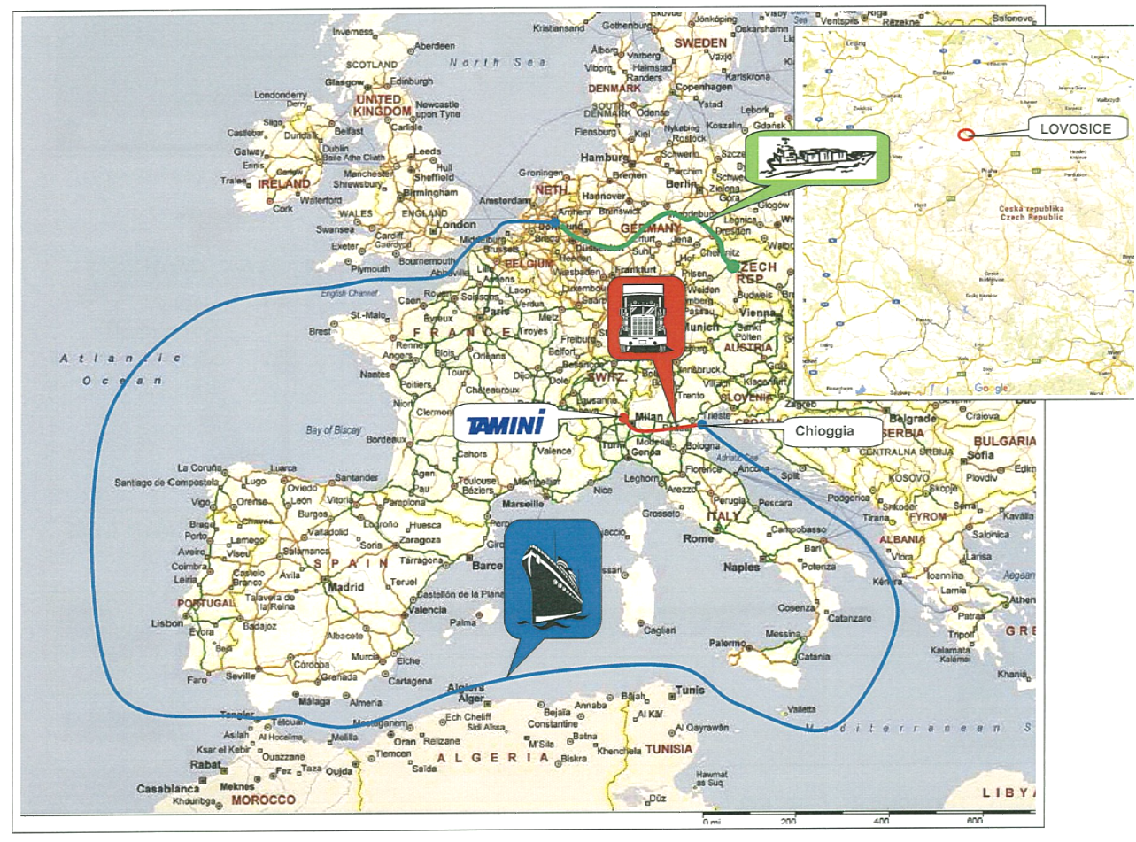
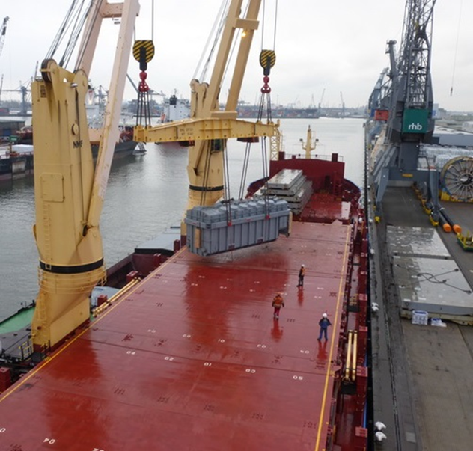
Doprava PST

Slide 38
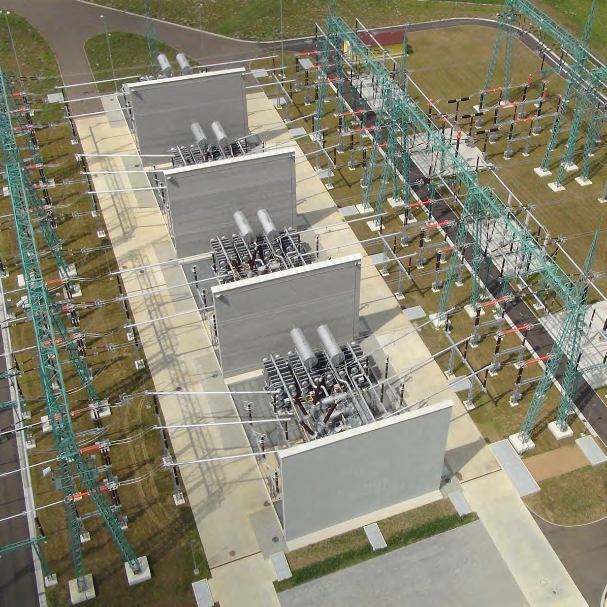

Slide 39
Děkuji za pozornost

